Slide 1

Колообіг речовин і потоки енергії як основні системоутворювальні чинники

Slide 2
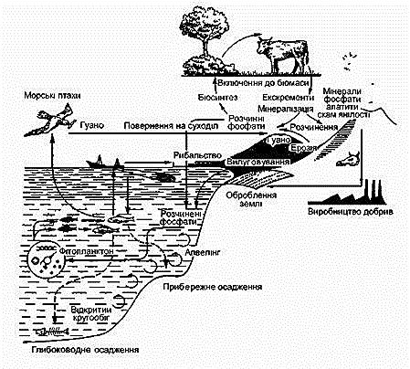
У біосфері, як і у кожній підпорядкованій їй екосистемі, між собою та з навколишнім середовищем взаємодіють продуценти, консументи, детритофаги і редуценти. У процесі цієї взаємодії живі організми створюють певний потік речовин та енергії від одних компонентів системи до інших, чим і забезпечується цілісність та стійке підтримування життя біосфери як глобальної екосистеми.

Slide 3
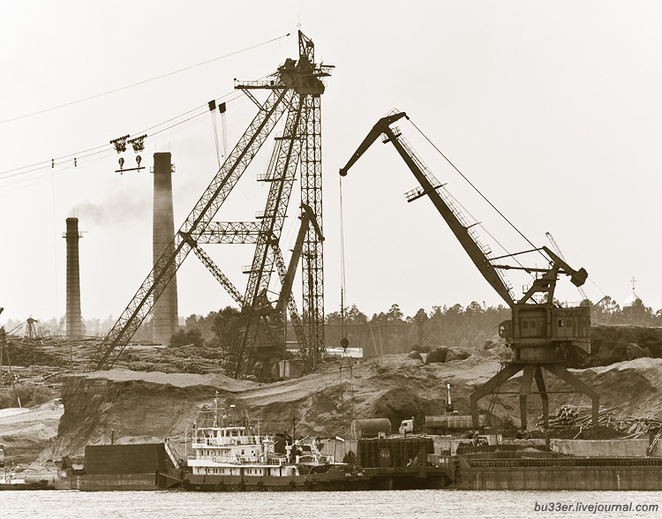
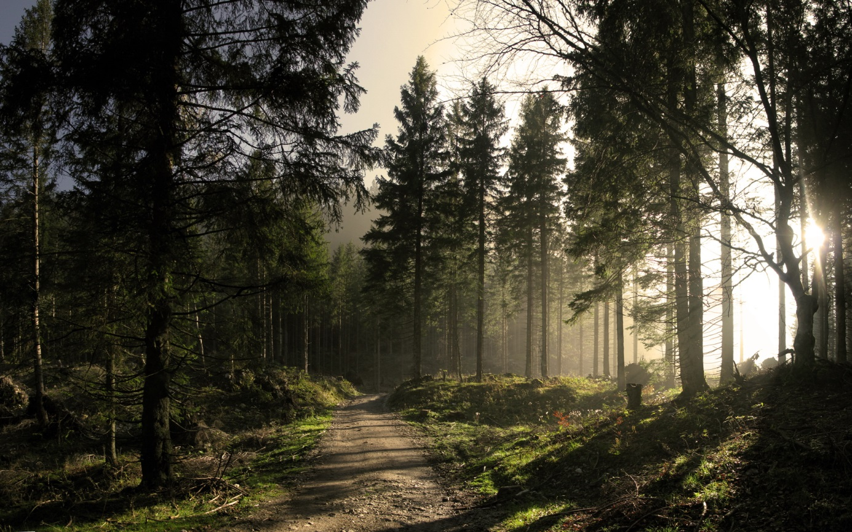
Колообіги речовин і енергії є ландшафтоутворювальними процесами, оскільки до них залучені всі компоненти ландшафту чи природного середовища.

Slide 4
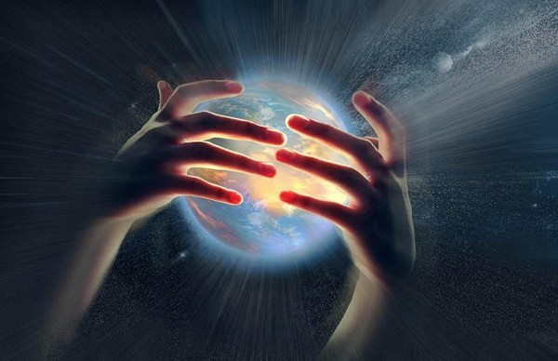
Енергія - це загальна кількісна міра руху та взаємодії усіх видів матерії. Відповідно до закону збереження енергії вона не зникає та не виникає з нічого, а тільки переходить з однієї форми до іншої.
Потік енергії на Земній Кулі має три джерела:
а) сонячна енергія;
б) енергія земних надр;
в) кінетична енергія оберту Землі та її супутника Місяця як космічних тіл.

Slide 5
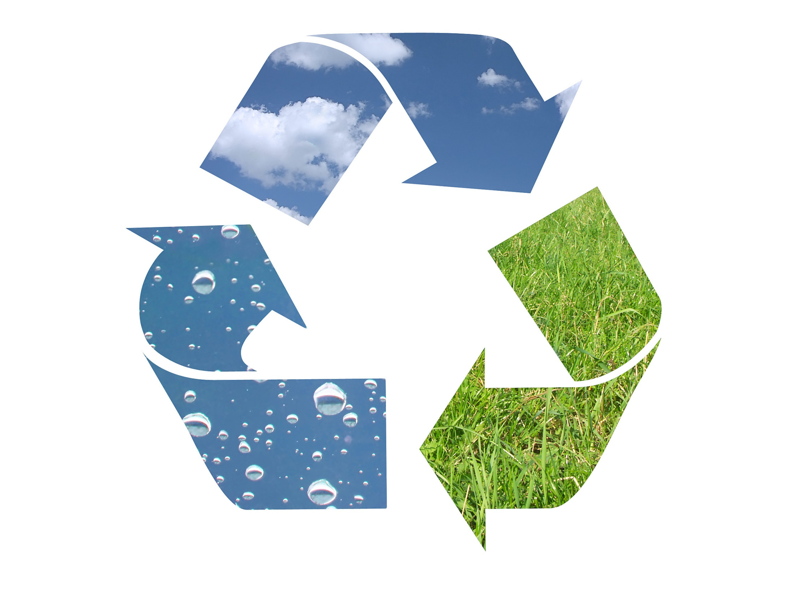
Колообіги речовин
Колообіг речовин виявляється у багаторазовій участі речовин у процесах, які відбуваються в атмосфері, гідросфері, літосфері і в тому числі у тих їх шарах, що входять до складу біосфери. Розрізняють два основних колообіги речовин: великий (геологічний) та малий (біологічний, або біотичний), які охоплюють усю планету.

Slide 6
Великий колообіг
Геологічний (великий) колообіг - це обмін речовинами між сушею та Світовим океаном. Насамперед відбувається глобальна циркуляція води, тобто спочатку випадання атмосферних опадів, потім - поверхневий та підземний стік, інфільтрація, випаровування і врешті-решт - конденсація; потім знову випадають опади. На колообіг води витрачається майже третина усієї сонячної енергії, що надходить до Землі. Разом з водою рухаються величезні маси розчинених у ній хімічних речовин, які в океані осідаються на дно у вигляді делювіальних відкладів або осаду. Вода - основний елемент, необхідний для життя. Кількісно це найбільш поширена неорганічна складова живої матерії.

Slide 7
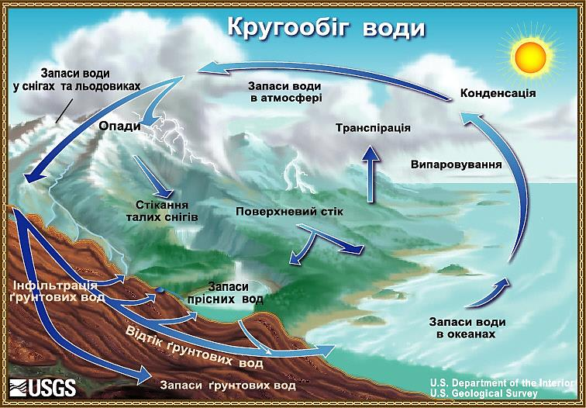

Slide 8
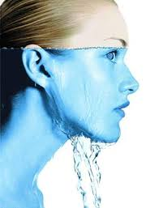
Наприклад, у людини вода займає 70 % маси тіла, у грибів - 80 %, у деяких видів медуз - 98 %. Гідросфера охоплює близько 75 % поверхні земної кулі (363 млн км2). Припускають, що сумарне випаровування врівноважується випаданням опадів. З океану випаровується більше води, ніж потрапляє у нього з опадами; на суші навпаки, менше. Так звані зайві опади суші потрапляють у льодовики, поповнюють ґрунтові води і врешті-решт опиняються в озерах і річках, повертаючись поступово зі стоком в океан. Отже, кругообіг води між океаном і сушею є обов'язковою умовою обміну речовин між органічної та неорганічною природою.

Slide 9
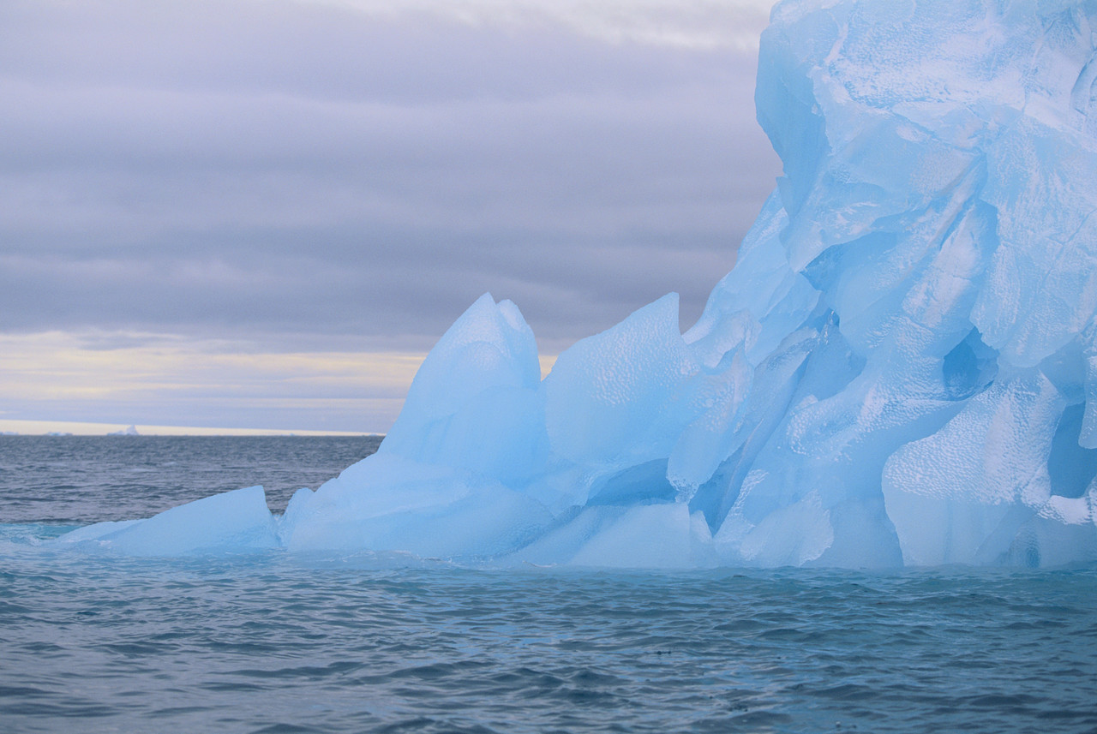
Активно переміщується течіями океанічна вода, в океані немає таких зон, де б вона тривалий час перебувала в застійному стані. Уся прісна вода суші стікає в океан за 14 діб, у льодовиках вода оновлюється за 15 тис. років.

Slide 10
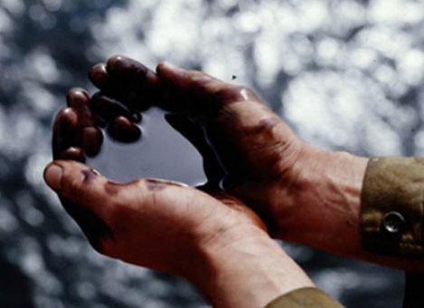
Великий кругообіг речовин не є замкнутим: певна кількість речовин вилучається з кругообігу і зберігається в осадових породах у вигляді вапняків, торфу, нафти та інших порід і мінералів. Цим забезпечується поступальний розвиток земної кори і біосфери. Згідно з концепцією великого кругообігу речовин та енергії в біосфері, вивержені глибинні породи мантійного походження (наприклад, базальти) тектонічними процесами виводяться з надр Землі у біосферу.
Під впливом сонячної енергії і живої речовини вони вивітрюються, переносяться, знов відкладаються, перетворюючись при цьому на різноманітні осадові породи. В осадових породах концентрується і запасається сонячна енергія (наприклад, з вивержених мінералів утворюються глини, а вулканічні гази переходять у вугілля, нафту).

Slide 11
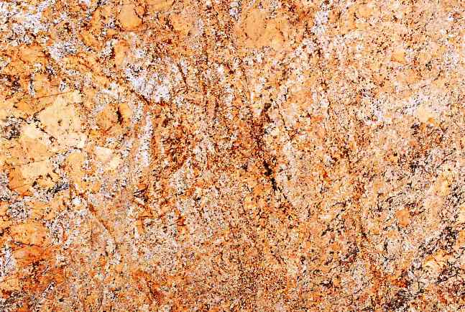
Далі за рахунок тектонічних рухів осадові породи потрапляють у зони високих тисків і температур Землі, де з них вивільняється сонячна енергія, відбуваються процеси метаморфозу й переплавлення, що призводить до утворення гранітних порід.
Кристалізовані вивержені породи знову за рахунок висхідних тектонічних рухів потрапляють у біосферу. Таким чином цикл завершується, але вже на новому рівні, адже з вихідних базальтів утворилися вивержені породи гранітного складу. Отже, великий кругообіг речовин та енергії в біосфері можна також визначити як еволюцію земної кори від океанічного типу (базальтової) до материкового типу (гранітної).

Slide 12
Для біосфери в цілому, як і для земної кори, характерні ритмічність і циклічність розвитку, що виявляється в усьому: у процесах магматизму, осадоутворення, змінах клімату та ін. Найбільш ритмічний, поступальний розвиток властивий живим організмам. Встановлені ритми й цикли різної тривалості: від 11-річного, зумовленого сонячною активністю, до мегациклу у 180-240 млн років, що збігається з Галактичним роком, тобто часом оберту Землі разом із Сонячною системою навколо центра Галактики.
При цьому має місце не просто повторення процесів, а їх поступальний розвиток.

Slide 13
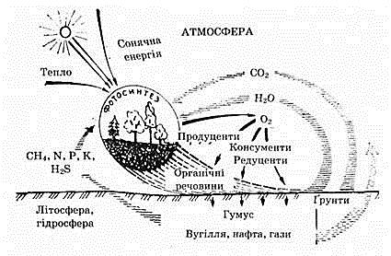
Малий колообіг
Малим, або біологічним, кругообігом речовин називають обмін хімічними елементами між живими організмами та неживими (косними) компонентами біосфери - атмосферою, гідросферою і літосферою. Іншими словами, це два боки єдиного процесу - утворення живої речовини та її розклад. Цей кругообіг характеризується тим, що спочатку жива речовина заряджається енергією, а потім у процесі розкладу органічних решток енергія повертається у навколишнє середовище.

Slide 14
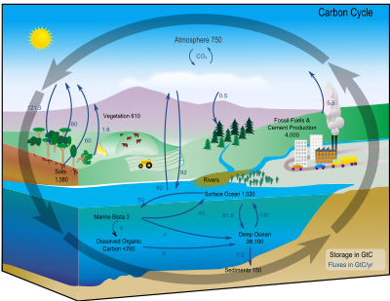
Кругообіг карбону
Вуглець – основний біогенний елемент. Він відіграє важливу роль в утворенні живої речовини біосфери. Вуглекислий газ із атмосфери в процесі фотосинтезу, який здійснюють зелені рослини, асимілюється і перетворюється на численні різноманітні органічні сполуки рослин. Рослинні організми, особливо нижчі мікроорганізми, морський фітопланктон,
завдяки виключній швидкості розмноження, виробляють на рік близько 1,5• 10⁷ вуглецю у вигляді органічної маси.

Slide 15
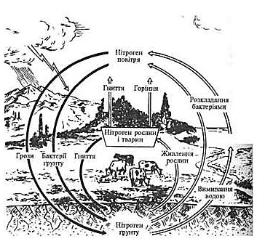
Колообіг азоту
Незважаючи на велику складність, цей колообіг здійснюється досить швидко і безперешкодно. У повітрі міститься 78% азоту і воно служить одночасно і великим вмістищем і запобіжним клапаном системи, безперервно і в різних формах живить колообіг азоту.
Крім, того електричні розряди синтезують із атмосферного азоту і кисню окисли азоту, а останні, попадаючи в грунт з дощовими водами, нагромаджують у формі селітри або HNO₃від 4 до 10 кг (N₂ на 1 га/рік).
Однак найбільша кількість цього елементу поступає в екологічну систему завдяки діяльності мікроорганізмів-фіксаторів N₂. Цю функцію виконують бактерії (аеробні та анаеробні), які фіксують атмосферний азот. При їх відмиранні грунт збагачується ще на 25 кг N₂/рік на 1 га.

Slide 16
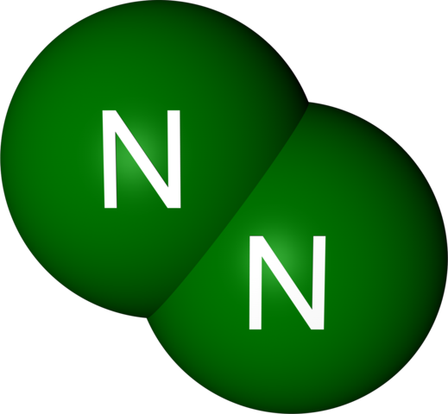
Колообіг азоту
Інші бактерії, що фіксують атмосферний азот, також живуть в симбіозі з вищими рослинами.
Азот може вийти з колообігу, потрапивши в глибоководні океанічні осадки. Але перш ніж туди потрапити, частина N₂ буде захоплена організмами морського фітопланктону, в той же час він, як і фосфор ввійде в цикл живлення м'ясоїдних, що закінчується рибами, які служать поживою птахам і ссавцям. Ця частина N₂ потрапляє із екскрементами птахів і ссавців на поверхню материків (гуано), хоча даний процес має значення в умовах сухого клімату.

Slide 17
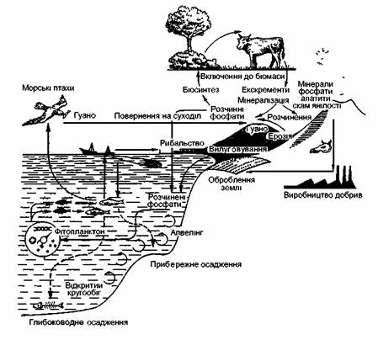
Колообіг фосфору
Запаси фосфору, що доступні живим організ­мам повністю зосереджені в літосфері. Найбільше фосфору в апати­тах і фосфоритах. Неорганічний фосфор з порід земної кори втягує­ться в циркуляції вилуговуванням і розчиненням і таким чином потрапляє в екосистеми, поглинається рослинами, що синтезують за його участю різні органічні сполуки.
Під час відмирання органіки фосфати разом з відходами повертаються в землю, де знову зазнають впливу мікроорганізмів і перетворюються в мінеральні ортофосфати, готови­ми до споживання зеленими рослинами та іншими автотрофами.

Slide 18
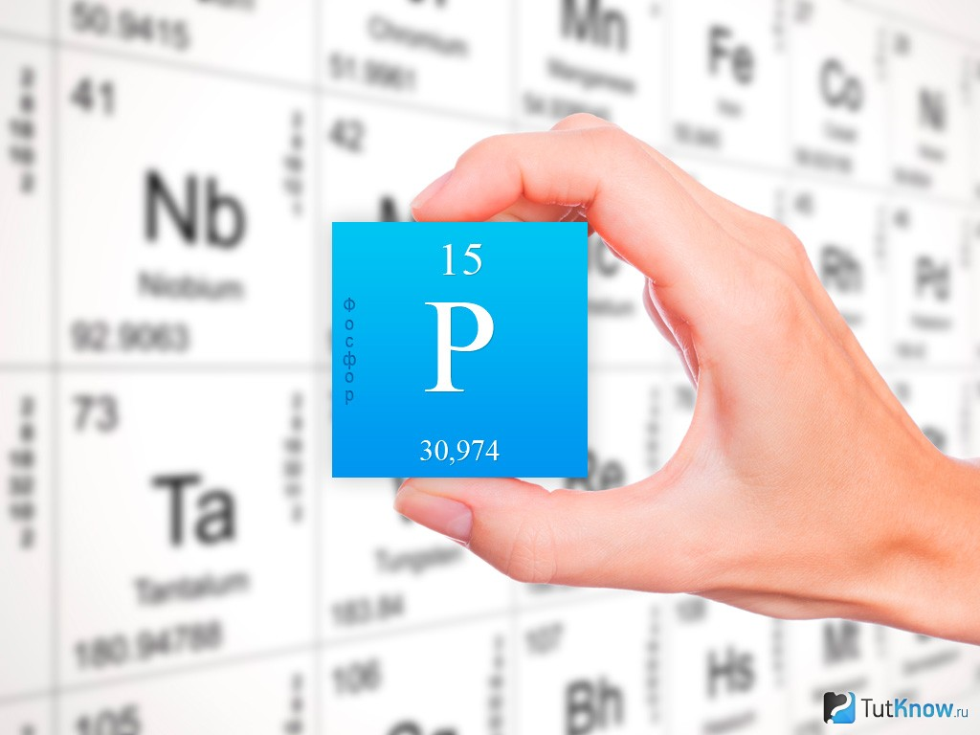
Колообіг фосфору
Колообіг фосфору в біосфері не замикається. В океані дещо інакше. Це пов'язане з безперервною седиментацією органіки, зокрема збагачення фосфором трупів риб, рештки яких постійно накопичую­ться на дні. Отже, фосфати, що відклались на великих глибинах, виключаються з кругообігу.
Від стану кругообігу фосфору залежить кількість нітратів у воді і О₂ в атмосфері.

Slide 19
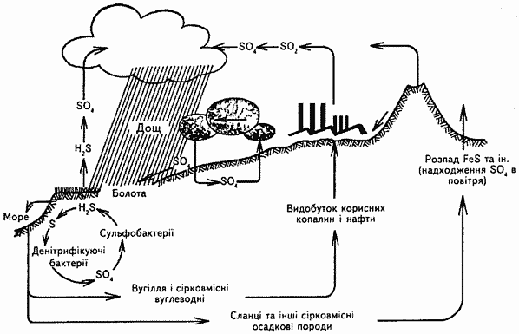
Колообіг сірки
Переважна частина колообігу відбувається у грунті і воді. Основним джерелом для живих організмів є сульфіди і сульфати (пірит – FeS₂, халькопірит —CuFeS₂, гіпс, ангідрит) та продукти розкладу органіки рослин. Більшість сульфатів добре розчиняється у воді і це полегшує доступ S в екосистеми. Поглинаючи сульфати з грунту, рослини виробляють сірковмісні амінокислоти (цистин, цистеїн). Відмираючи, органіка розкладається гетеротрофними бактеріями, які в кінці кінців виробляють H₂S і з сульфопротеїнів, що містяться в грунті.
З іншої сторони є бактерії, які здатні знову окисляти H₂S до сульфатів, що збільшує запас S, доступної продуцентам. Таким чином, сірка знову повертається в грунт.

Slide 20
Колообіг біогенних елементів
Крім C, N, H, O₂, P, S організмам необхідні катіони K, Ca, Mg, іноді Na-макроелементи. Fe, Br, Zn, Cu ,Mn, Mo і аніон Cl-мікроелементи, вони потрібні лише в мільйонних частках сухої речовини. На суші головним джерелом біогенних катіонів служить грунт, де катіони адсорбуються корінням, а потім розподіляються по різних частинах рослин, в найбільшій кількості в листі. Вони входять таким чином в корм рослиноїдним і споживачів інших порядків в ланці живлення.
Мінералізація екскрементів і трупів повертає біогенні катіони в грунт на рівень розташування коріння. У той же час у вологому кліматі цикл може бути дуже протирічливим, внаслідок вилуговування грунту дощами води переносять катіони в систему підземного стоку.

Slide 21
Геологічний і біологічний колообіги тісно взаємопов'язані, взаємодіють між собою, іноді зливаючись воєдино. Але все ж таки структурно і функціонально вони істотно відрізняються. Біологічному колообігу притаманні такі характерні особливості порівняно з геологічним:
- його дія відбувається, як правило, у межах біогеоценозу, тоді як геологічний відбувається на великих територіях - материках та прилеглих до них частинах океану;
головною причиною і рушійною силою біологічного колообігу є різний характер живлення продуцентів, консументів і редуцентів, а геологічного - колообіг води між океаном і сушею;
у малому колообігу беруть участь тільки біогенні елементи, тоді як у великому - всі хімічні елементи, які є у земній корі;
тривалість циклів хімічних елементів у біологічному колообігу є короткочасною (рік, декілька років, десятки і сотні років), а тривалість циклу у геологічному становить десятки і навіть сотні тисяч років.

Slide 22
Процеси колообігу речовин у біосфері здійснюються збалансовано. Переважна більшість речовин, залучених до біологічного колообігу, повертається у мінеральний стан і стає доступною для повторного використання живою речовиною. Лише невелика їх частина відкладається у осадових породах, але ці втрати компенсуються речовинами, які вивільняються з гірських порід у результаті процесів вивітрювання.
Зазвичай прискорення вивітрювання гірських порід спричиняє зростання кількості біогенних речовин, що, у свою чергу, стимулює збільшення кількості живої речовини і підвищує інтенсивність процесів винесення речовин у Світовий океан.

Slide 23
Вимирання відбувається набагато швидше, ніж видоутворення. Наприклад, внаслідок катастрофічного вимирання багатьох видів флори і фауни у палеозої й ранньому мезозої відбувалося надзвичайно швидке нагромадження осадових порід протягом кам'яновугільного і крейдового періодів.
Вимирання завжди завершувалося появою на планеті нових класів і типів (відділів) тварин і рослин. Ще й досі тривають дискусії учених про причини порушення балансу між біологічним і геологічним кругообігами, однак катастрофічні наслідки цього очевидні.
Сьогодні ситуація аналогічна, але, на відміну від попередніх епох, головною причиною порушення кругообігу речовин у біосфері є діяльність людини - так званий антропогенний фактор.

Slide 24
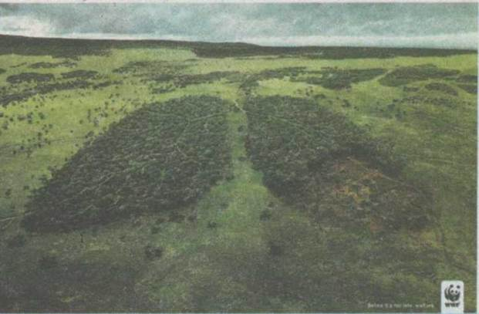
Вплив господарської діяльності

Slide 25
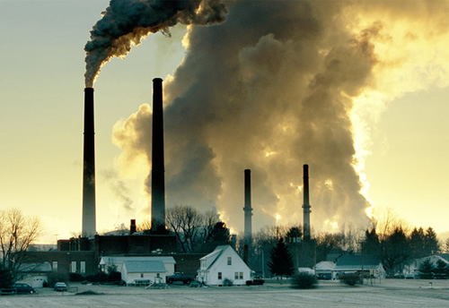
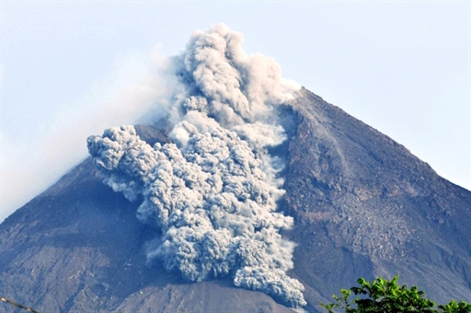
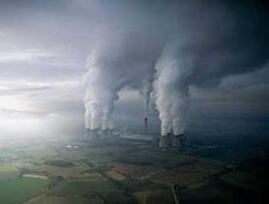
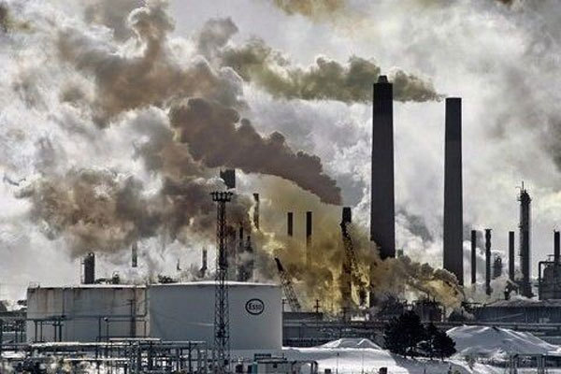
Забруднення атмосфери
В атмосферу щороку потрапляє близько 1 млрд тони аерозолів і газів.
Техногенне надходження окремих елементів і сполук в 10-100 раз перевищує природнє їх надходження

Slide 26
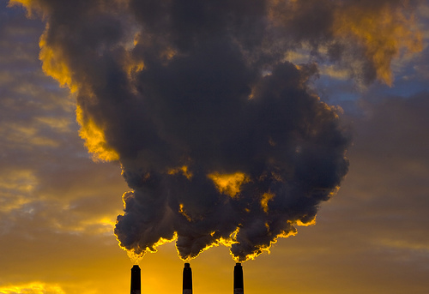
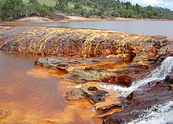
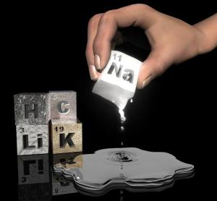
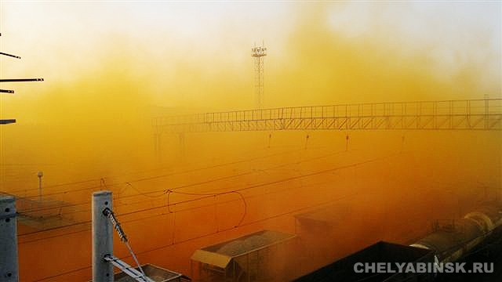
Особливо великим є внесення людством в біосферу таких елементів, як Na, Cl, Fe, Ti, B, F, Cu, Zn, Ba в кількості сотень тисяч і мільйонів тонн щорічно.

Slide 27
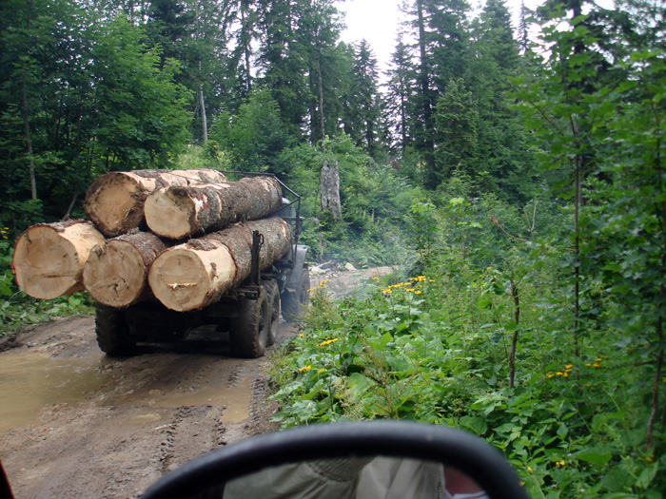
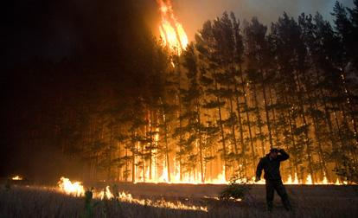
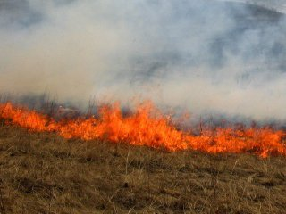
Винищення лісів, розорювання степів, випалювання саван

Slide 28
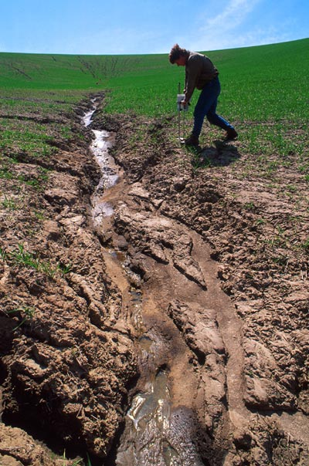
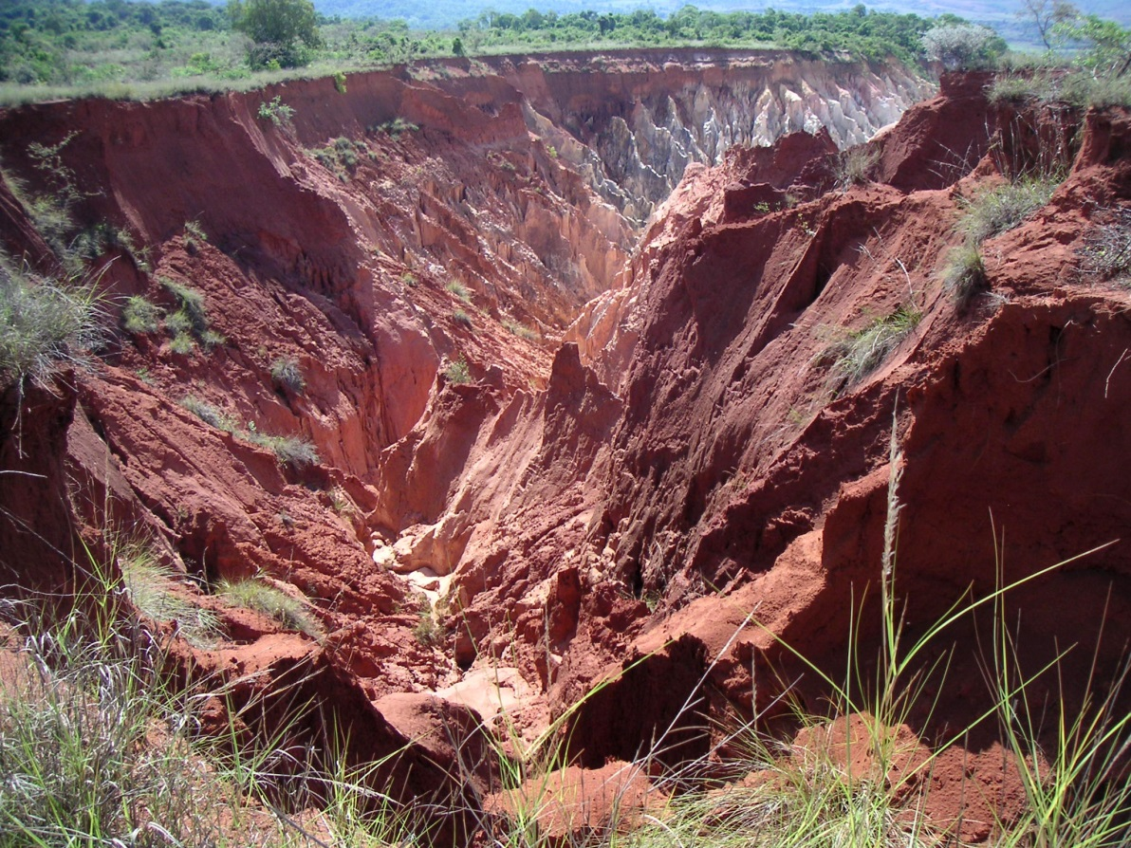
Виникнення ерозії ґрунтів

Slide 29
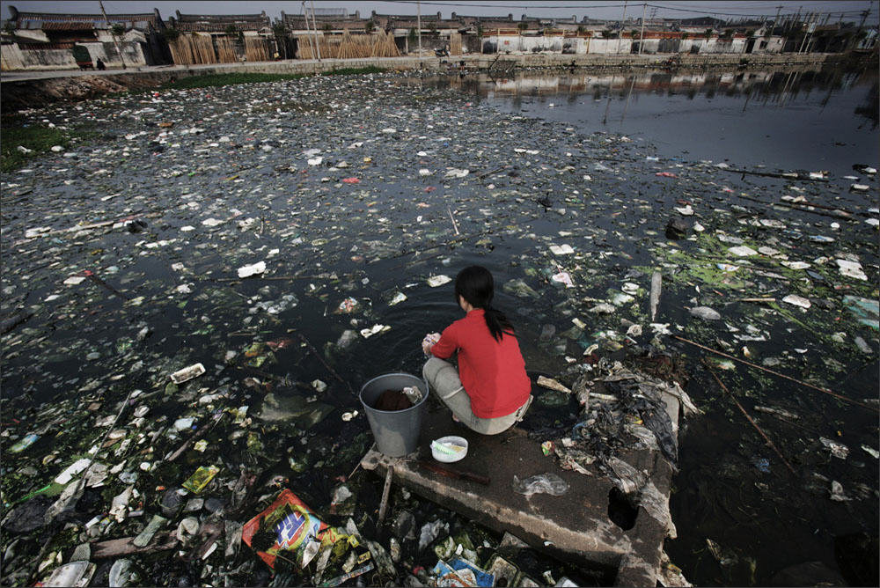
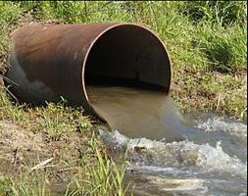
Забруднення водойм:
промисловими стічними водами
внаслідок впливу комунально–побутових вод
транспортними засобами
радіоактивне забруднення

Slide 30
Висновки :
Колообіги речовин і потоки енергії в природі є системоутворювальними процесами,оскільки вони пов’язують у єдине ціле компоненти природнього середовища. Сукупність колообігів формує так звані біогеохімічні цикли – незамкнуті і незворкотні потоки енергії і колообіги речовин між основними компонентами природного середовища .
Зміна ланок колообігів речовин і потоків енергії процесами господарської діяльності спричиняє зміну геохімічної ситуації в середовищі енергетичного,водного,теплового балансів,призводить до формування геохімічних аномалій,скорочення запасів підземних вод,поживних речовин тощо.

